Slide 1
DEVELOPPER DES PLANS D’ACTION NATIONAUX

Slide 2
Deux composantes principales
1) Plan pour la mise en oeuvre de l’IDISA
2) Plan pour l’utilisation du rapport IDISA pour influencer les stratégies et plans nationaux de développement

Slide 3
1- Plan pour la mise en oeuvre de l’IDISA
Définir un plan détaillé incluant :
Le détail des activités à entreprendre : par qui : le ministère, le Groupe National Consultatif, l’Equipe de recherche.
Quand : date exacte pour chacune des activités.

Slide 4
Exemple d’un plan d’action
Activité | Organe/structure responsable | Données de durée/mise en oeuvre | Remarques

Slide 5
2- PLAN POUR L’UTILISATION DU RAPPORT IDISA
Objectif global de la mise en oeuvre de l’IDISA : utiliser le rapport (résultats, données, etc.) pour agir en faveur d’une plus grande égalité entre les sexes et de l’autonomisation des femmes en Afrique.
Rappel important : l’IDISA n’est pas un outil de suivi et évaluation. C’est un outil de planification, mise en oeuvre, suivi et évaluation tenant compte des différences entre les sexes.
Le rapport IDISA devrait être utilisé pour amener un changement positif : changement dans la vie et condition des femmes, développement durable et équitable, etc.
-------- ----------- Comment ? ----------------

Slide 6
Le “comment ?”
En s’intégrant dans le contexte et cadre du développement national.
Paramètres clés :
Stratégie, objectifs et priorités de développement du pays sur le long terme.
Exemple : cadre macroéconomique solide ; croissance économique inclusive ; éradication de la pauvreté ; création d’emplois ; développement durable ; etc.
Stratégies/plans nationaux de développement reposent sur les paysages et cadres régionaux/continentaux et globaux du développement, càd :
Agenda 2063 : régional
Agenda 2030 pour les Objectifs de Développement Durable (ODD) : global

Slide 7
Utiliser l’IDISA pour intégrer le genre dans les stratégies et politiques nationales basées sur les cadres régionaux et globaux du développement
Au niveau national : les données du rapport IDISA devraient être utilisées pour intégrer une dimension de genre dans la Stratégie de Croissance Nationale, la Réduction Nationale de la Pauvreté, le Développement Durable National.
Les données des rapports IDISA nationaux devraient être utilisées pour intégrer le genre dans les finances publiques et le budget du pays.
A noter : suite à l’adoption de l’Agenda 2063 de la CUA et l’Agenda 2030 pour les ODD mené par les Nations Unies, les stratégies, politiques et plans de développement des pays seront basés sur ces deux agendas.
Action principale : les États membres africains intègrent ces deux agendas dans leurs stratégies, politiques et plans nationaux de développement.

Slide 8
Agenda 2063
Stratégies et plans nationaux de développement
Agenda 2030 pour les ODD

Slide 9
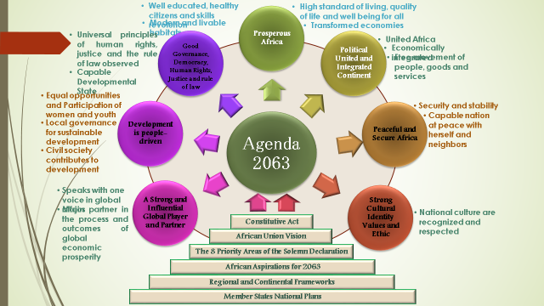
Agenda 2063 – Transformer l’Afrique

Slide 10
Les ODD (Agenda 2030) – Transformer notre monde
Aucune pauvreté
Pas de famine
Bonne santé et bien-être
Éducation de qualité
Égalité des sexes
Eau salubre et assainissement
Énergie abordable et propre
Travail décent et croissance économique
Industrie, innovation et infrastructure
Inégalités réduites
Action pour le climat
Paix, justice et institutions solides
Vie sous l’eau
Vie sur terre
Partenariats pour les objectifs

Slide 11
Priorités de développement durable dans les 5 sous-régions de l’Afrique (Source : Rapport Régional Africain sur les ODD, CEA/CUA/BAD, février 2015)
Afrique du Nord : changement climatique et défis environnementaux ; dépendance aux matières premières et diversification économique réduite ; croissance insuffisamment génératrice d’emplois ; insécurité alimentaire ; inégalité et manque d’accès aux services de base ; égalité des genres et autonomisation des femmes ; insécurité énergétique et besoin d’investissements dans les énergies renouvelables.
Afrique de l’Ouest : combattre la pauvreté ; égalité des genres et autonomisation des femmes ; amélioration de la qualité de l’éducation ; meilleur accès à une santé abordable et de bonne qualité ; développement durable des infrastructures d’eau, d’énergie et de transport ; croissance inclusive ; agriculture et sécurité alimentaire ; gestion convenable des ressources environnementales et naturelles ; protection sociale pour les pauvres et vulnérables ; assainissement et gestion urbaine ; et valorisation des partenariats pour le développement.
Afrique Centrale : diversification économique pour gérer la surdépendance aux ressources naturelles ; développement infrastructurel ; pauvreté, famine et malnutrition ; améliorations dans l’eau et l’assainissement ; amélioration de l’accès et de la qualité de l’éducation ; amélioration de l’égalité des genres et de l’autonomisation des femmes ; chômage et sous-emploi ; et améliorations dans la gestion des ressources environnementales et en eau, et dans la gestion urbaine.

Slide 12
Priorités de développement durable dans les 5 sous-régions de l’Afrique (suite)
Afrique de l’Est : croissance économique forte et durable se traduisant en emplois et en développement humain ; égalité des genres et améliorations dans le développement de l’éducation et des compétences des femmes ; productivité agricole et valeur ajoutée ; développement d’énergie durable ; améliorations dans l’accès à des soins de santé abordables ; relever les défis liés à l’environnement et au climat ; et développement infrastructurel.
Afrique Australe : combat contre la pauvreté et l’inégalité ; améliorations dans la santé et la nutrition ; améliorations dans l’éducation ; promotion de l’égalité des genres et de l’autonomisation des femmes ; gestion environnementale durable et changement climatique.

Slide 13
Utiliser l’IDISA pour intégrer le genre dans les stratégies et politiques nationales basées sur les cadres régionaux et globaux du développement (suite)
Utilisation des données (quantitatives et qualitatives) du rapport IDISA pour :
Entreprendre des analyses de situations par pays tenant compte des questions d’égalité des sexes ;
Identifier les priorités nationales qui sont cohérentes avec les cadres de l’Agenda 2063 et l’Agenda 2030 pour les ODD ;
Développer des plans d’action nationaux pour la mise en oeuvre de l’Agenda 2063 et l’Agenda 2030 pour les ODD ;
Mettre en oeuvre des plans nationaux pour répondre aux problèmes liés au genre dans les ressources et budgets nationaux ;
Suivre et évaluer les plans nationaux, qui seront la base des rapports ODD nationaux qui devront être soumis tous les 4 ans ;
Définir des mesures afin de répondre aux enjeux de développement identifiés, en utilisant une approche systématiquement soucieuse de l’égalité des genres.

Slide 14
MERCI

